Slide 1


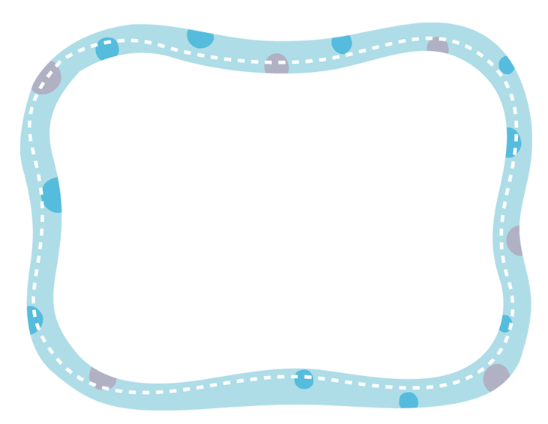

MÔN ĐỊA LÝ LỚP 4
Bài “Thành phố Hồ Chí Minh”
(Tiết 24 – Tuần 24)

Slide 2
KHỞI ĐỘNG
Nêu một số hoạt động sản xuất chủ yếu của người dân ở đồng bằng Nam Bộ.
Trồng nhiều lúa gạo, cây ăn trái
Nuôi trồng và chế biến thuỷ sản.
Chế biến lương thực.
Sản xuất công nghiệp phát triển mạnh nhất trong cả nước.

Slide 3
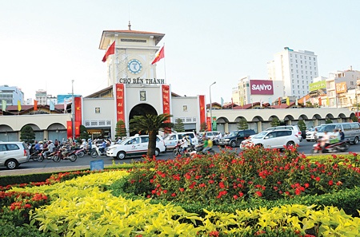
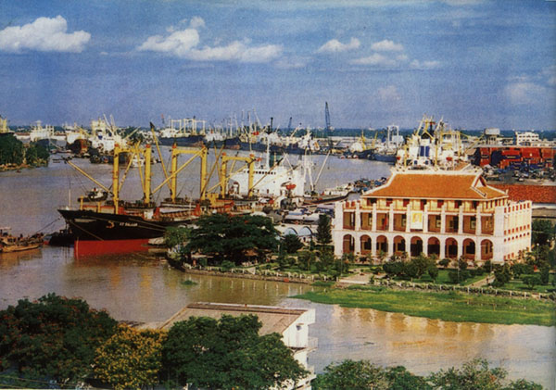

Slide 4
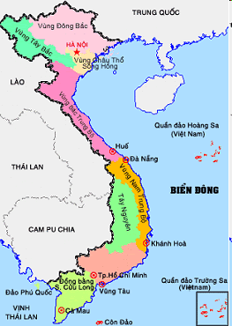
Thành phố Hồ Chí Minh

Slide 5
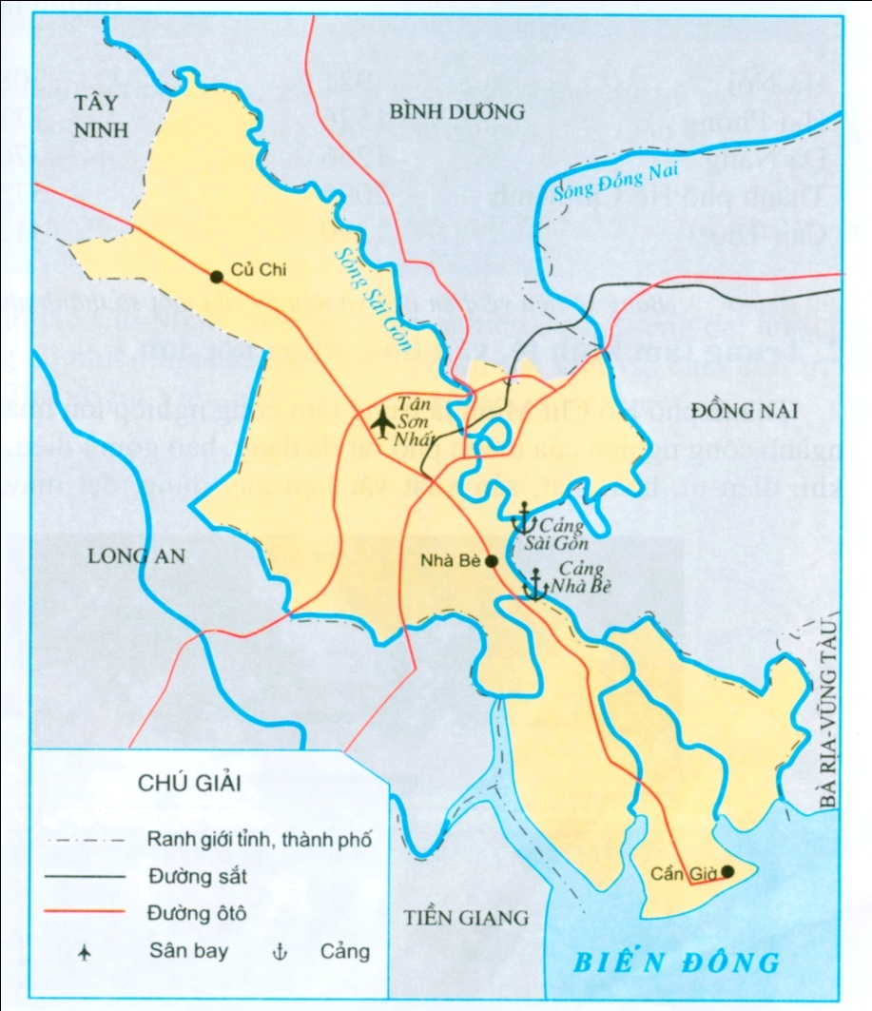
Câu hỏi thảo luận
1. Thành phố Hồ Chí Minh nằm bên sông nào ?
2. Từ thành phố Hồ Chí Minh có thể đi đến các tỉnh khác bằng những loại đường giao thông nào?
3. Thành phố Hồ Chí Minh tiếp giáp với những tỉnh nào?

Slide 6
1. Thành phố lớn nhất cả nước
Nội dung thảo luận
1. Thành phố Hồ Chí Minh nằm bên sông nào ?
Thành phố Hồ Chí Minh nằm bên sông Sài Gòn
Lược đồ TP. Hồ Chí Minh

Slide 7
1. Thành phố lớn nhất cả nước
Nội dung thảo luận
2. Từ thành phố Hồ Chí Minh có thể đi đến các tỉnh khác bằng những loại đường giao thông nào?
Từ thành phố có thể đi đến các tỉnh bằng những loại đường giao thông: Đường ô tô, đường thủy, đường sắt, đường hàng không.
Lược đồ TP. Hồ Chí Minh

Slide 8
1. Thành phố lớn nhất cả nước
Nội dung thảo luận
3. Thành phố Hồ Chí Minh tiếp giáp với những tỉnh nào?
- Thành phố Hồ Chí Minh tiếp giáp với thành phố, tỉnh: Bà Rịa Vũng Tàu, Đồng Nai, Bình Dương, Tây Ninh, Long An, Tiền Giang.
Lược đồ TP. Hồ Chí Minh

Slide 9
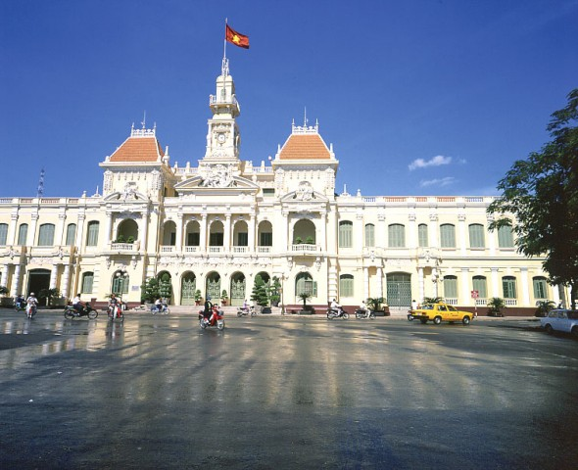
Thành phố Hồ Chí Minh
1. Thành phố lớn nhất cả nước
* Thành phố được mang tên Bác vào năm nào?
- Thành phố được mang tên Bác vào năm 1976.
* Thành phố đã có bao nhiêu năm tuổi?
- Hơn 300 năm tuổi.
Trụ sở UBND TP Hồ Chí Minh

Slide 10
Thµnh phè | DiÖn tÝch năm 2009 (km²) | Số dân năm 2009 (nghìn người)
Hµ Néi H¶i Phßng Đµ N½ng TP Hå ChÝ Minh CÇn Th¬ | 3344 1507 1255 2095 1401 | 6913 1907 887 7163 1187
2
1

Slide 11
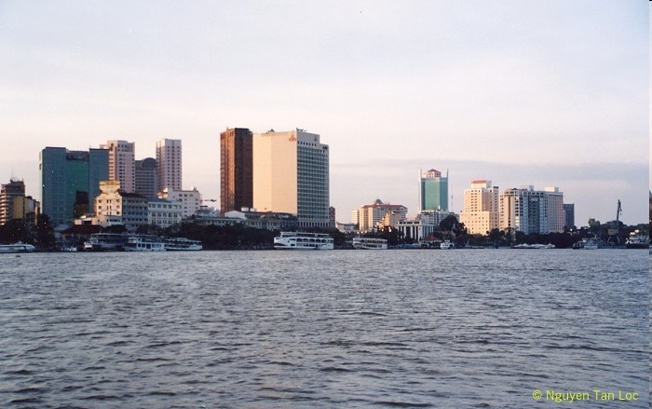
Thành phố Hồ Chí Minh nằm bên bờ sông Sài Gòn, có lịch sử trên 300 năm. Là thành phố có diện tích khá lớn và số dân đông nhất cả nước.

Slide 12
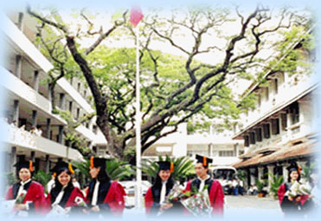
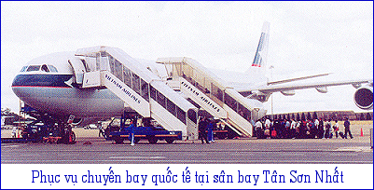
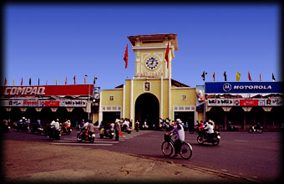
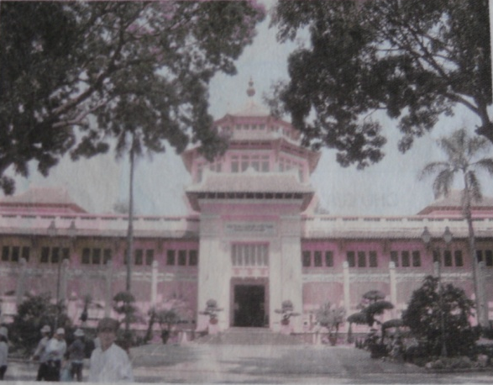
2. Trung tâm kinh tế, văn hoá, khoa học lớn.
Câu hỏi thảo luận
1. Nêu những dẫn chứng thể hiện thành phố là trung tâm kinh tế lớn của cả nước.
2. Nêu những dẫn chứng thể hiện thành phố là trung tâm văn hoá, khoa học lớn của cả nước.
Kể tên một số sản phẩm công nghiệp, một số khu vui chơi, giải trí của thành phố Hồ Chí Minh

Slide 13
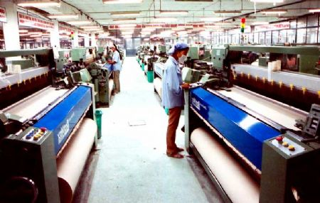
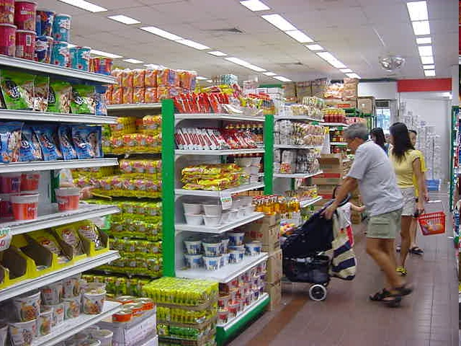
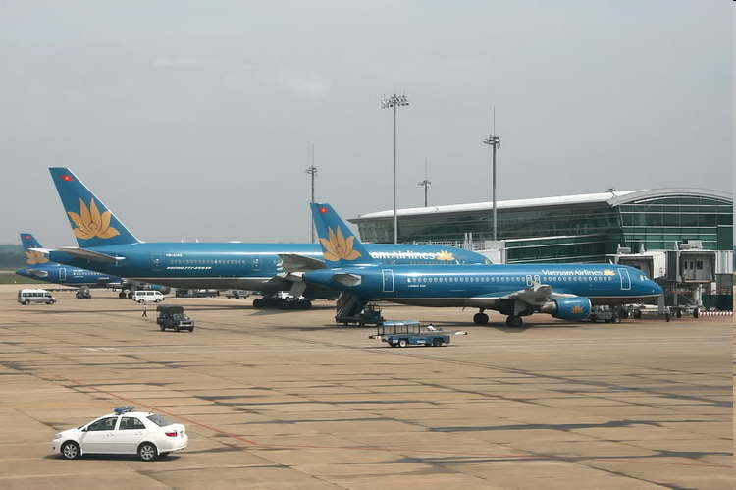
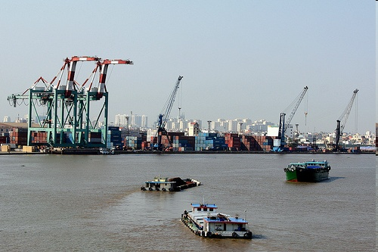
2. Trung tâm kinh tế, văn hoá, khoa học lớn.
Công ty dệt may
Siêu thị
Sân bay Tân Sơn Nhất - TP. HCM
Cảng Tân Thuận - TP. HCM

Slide 14
THÀNH PHỐ HỒ CHÍ MINH
TRUNG TÂM KINH TẾ
TRUNG TÂM VĂN HOÁ, KHOA HỌC
Có
nhiều
ngành
công
nghiệp
Có
nhiều ,
siêu thị
lớn
Có sân
bay
Quốc tế
và
cảng
biển
lớn nhất

Slide 15
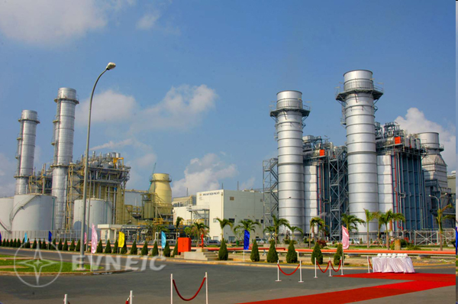
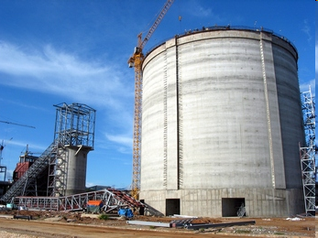
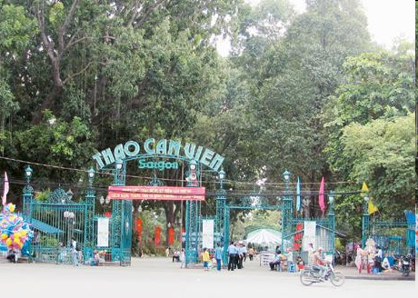
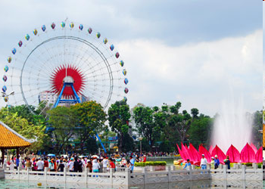
2. Trung tâm kinh tế, văn hoá, khoa học lớn.
Nhà máy điện Phú Mỹ
Nhà máy xi măng Hà Tiên-TP HCM
Thảo cầm viên
Khu du lịch Đầm Sen

Slide 16
Ghi nhớ:
Thành phố Hồ Chí Minh nằm bên sông Sài Gòn. Đây là thành phố và trung tâm công nghiệp lớn nhất của đất nước. Các sản phẩm công nghiệp của thành phố rất đa dạng, được tiêu thụ ở nhiều nơi trong nước và xuất khẩu.

Slide 17
Good bye !

